Slide 1
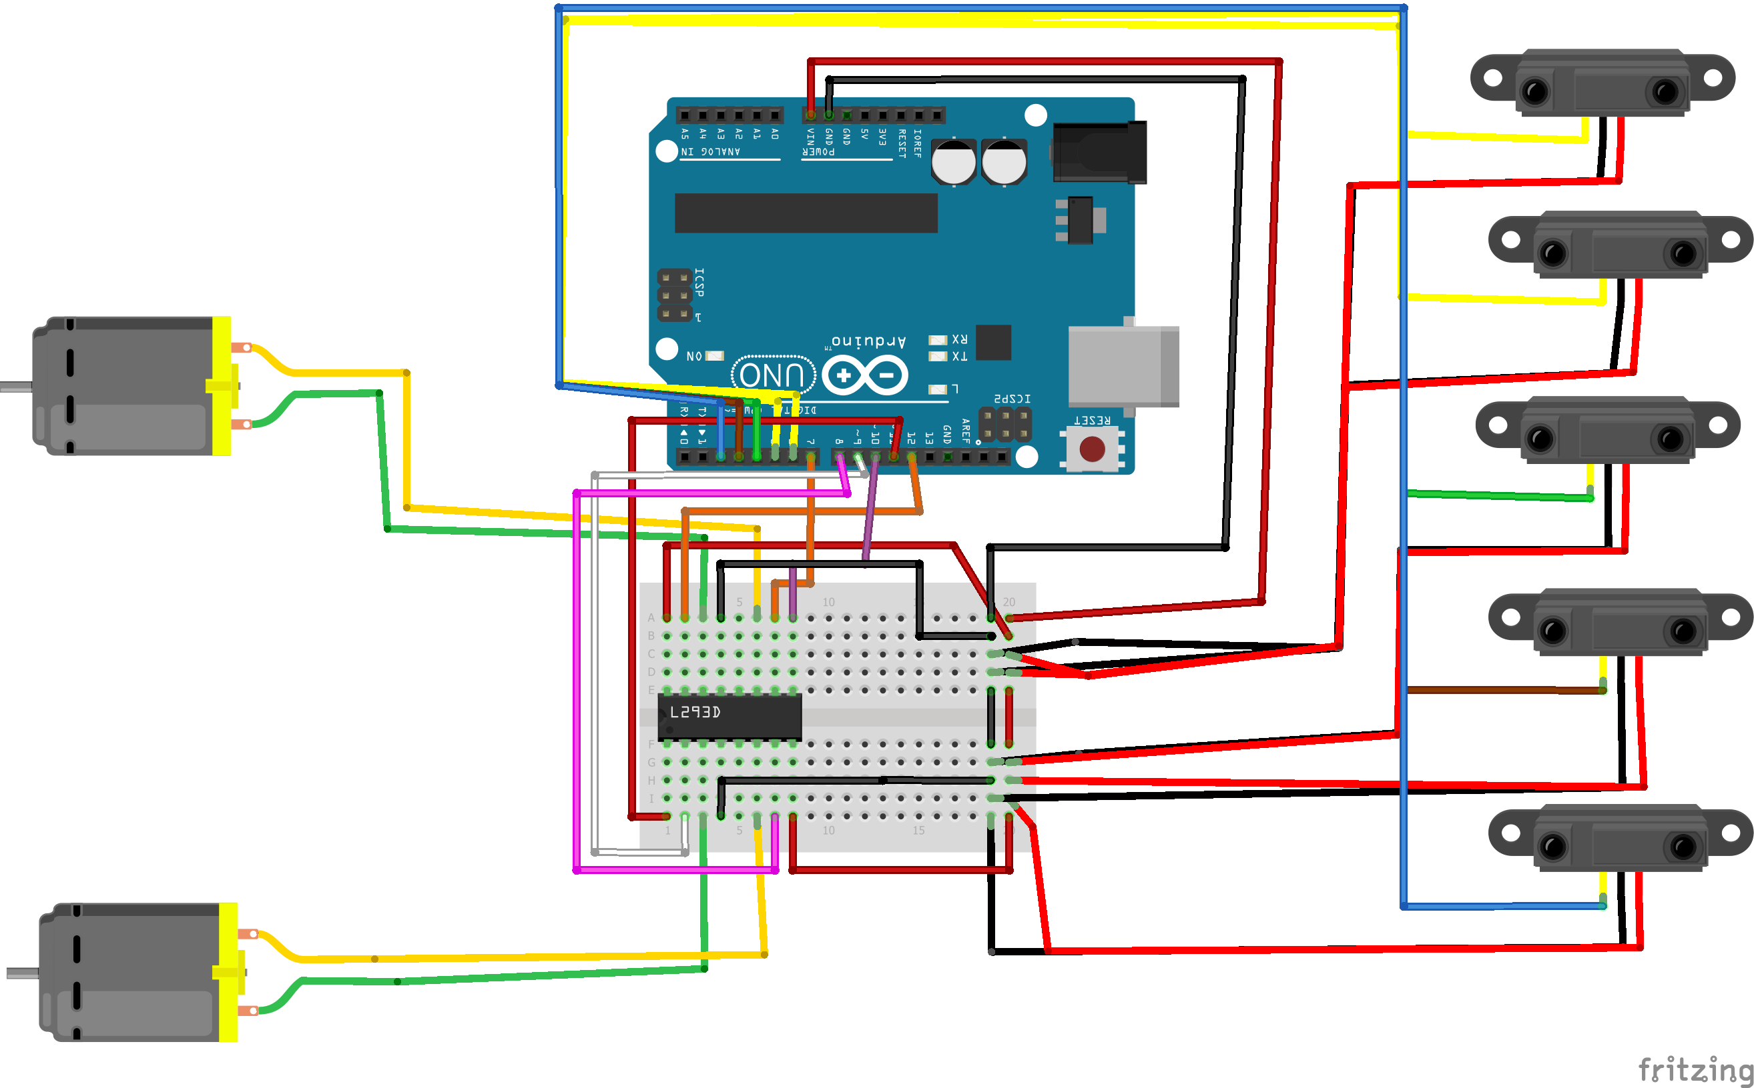

Slide 2
EnA | 10
IN1 | 12
IN2 | 7
외부배터리(전원)
모터1
모터드라이버
아두이노
EnB | 11
IN3 | 8
IN4 | 9
모터2
Out1 | 2
Out2 | 3
Out3 | 4
Out4 | 5
Out5 | 6
E4-P34 적외선 추적센서
E4-P34 적외선 추적센서
E4-P34 적외선 추적센서
E4-P34 적외선 추적센서
E4-P34 적외선 추적센서

